Slide 1

TUTO : Process d’Attestation de Réception

Slide 2
Process d’Attestation de Réception
Contexte :
Dans quel cas se déroule ce process ?
Pour tout achat dont la commande ne peut donner lieu à une réception par un service réception habilité.
C’est par exemple le cas des prestations, services ou matériel spécifique.
Quels sont les acteurs qui interviennent ?
Celui qui a émis la demande d’achat et l’acheteur qui a traité la commande.
Les étapes du process :
Rôle du demandeur
Rôle de l’acheteur
Réception physique par le demandeur ou réalisation de la prest./service
Remplissage d’une attestation de réception
Dépôt de l’attestation + autres pièces jointes
Attribution d’un workflow vers service Achat généraux
Prise de connaissance des réceptions à effectuer
Transaction de réception de la commande d’achat
Formulaire
Sur la demande d’achat initiale
Sur la demande d’achat initiale
Lobby « Commande à réceptionner »
Ecran d’enregistrement d’arrivée des cde

Slide 3
RÔLE DE DEMANDEUR

Slide 4
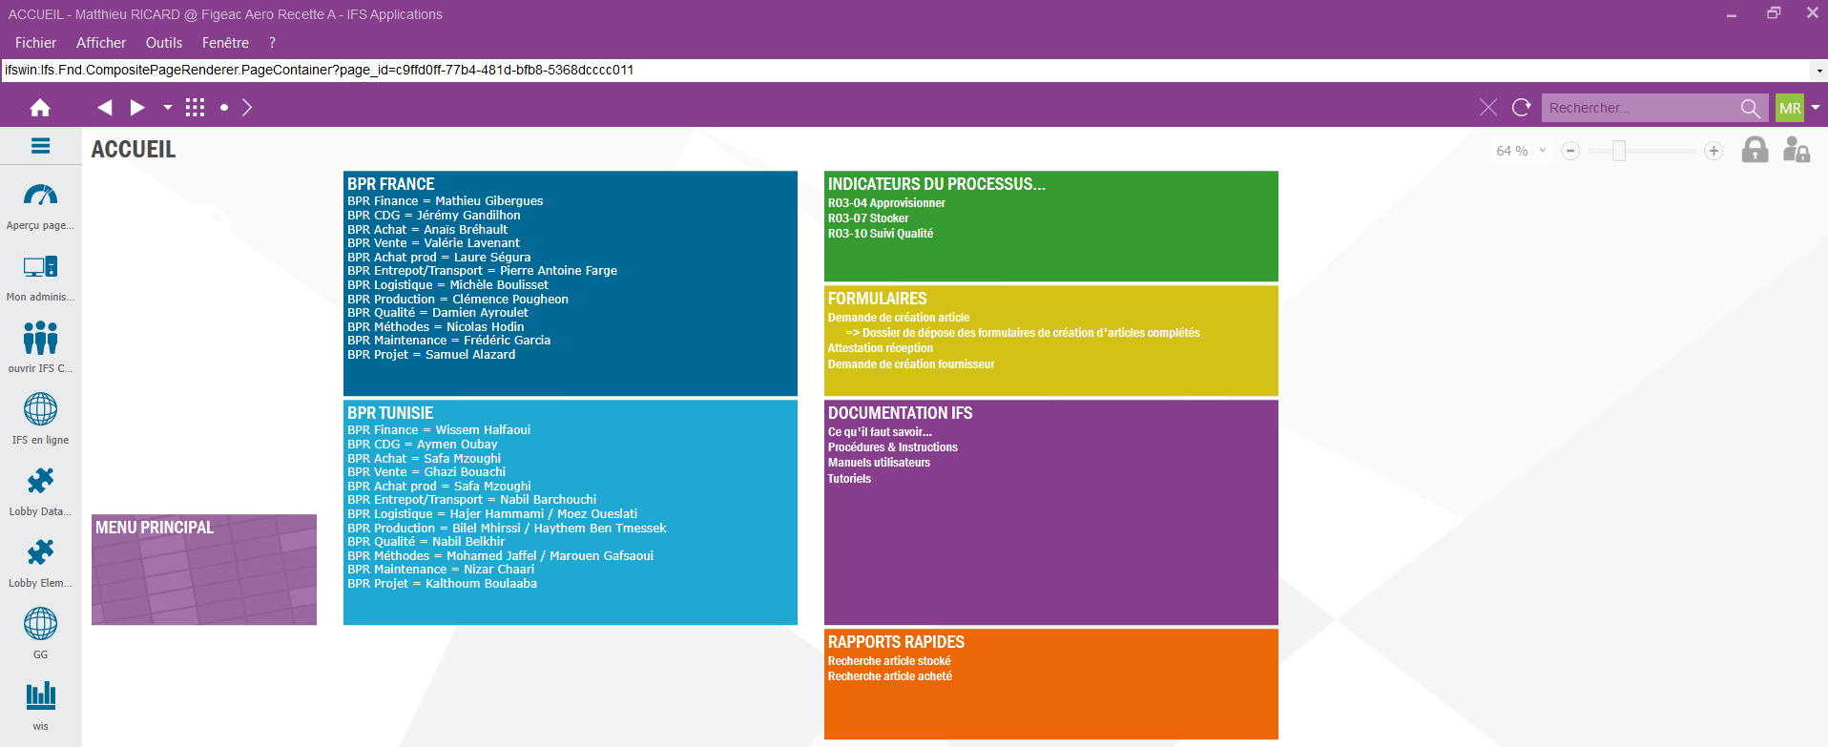
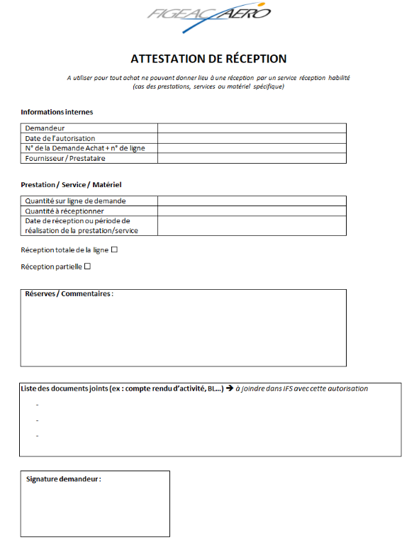
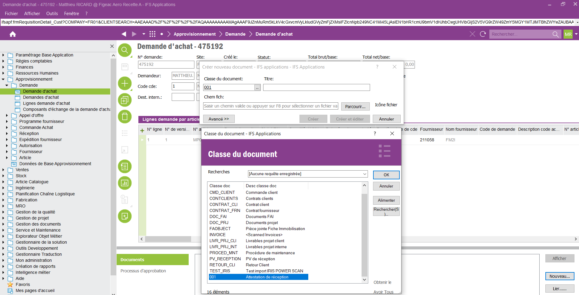
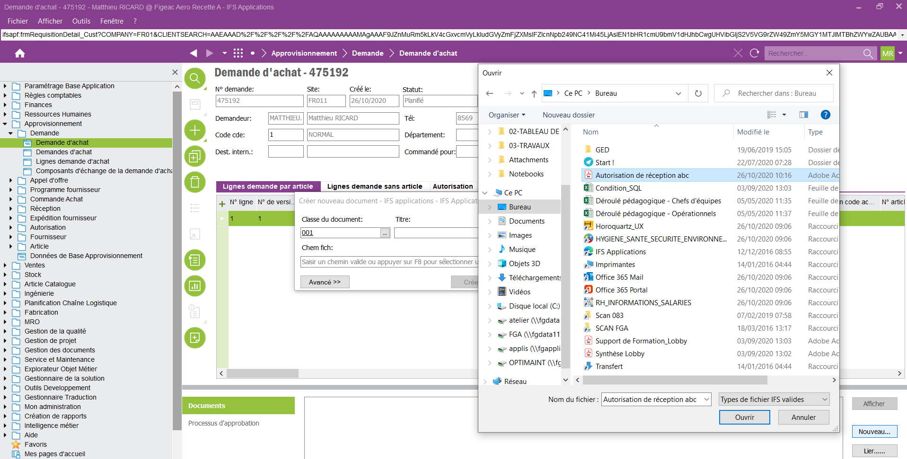
Process d’Attestation de Réception
Rôle du demandeur
Sur la page d’accueil IFS :
Sur la demande d’achat :
2
Cliquer sur la ligne « Attestation réception » (1)
Remplir le document word en y incluant le N°IFS de la DHA (2)
Enregistrer l’attestation en format PDF, sur votre bureau
1
Accéder à l’écran IFS « Demande d’achat »
Sélectionner la N° de demande et cliquer sur la ligne de la DHA
Cliquer sur « Pièces Jointes », « Documents » puis sur « Nouveau »
Sélectionner « 001 Attestation de réception » dans la liste des classes (3)
Insérer le document PDF, dans la liste « Chem fich » (4)
Cliquer sur Créer puis sur Enregistrer
3
4

Slide 5
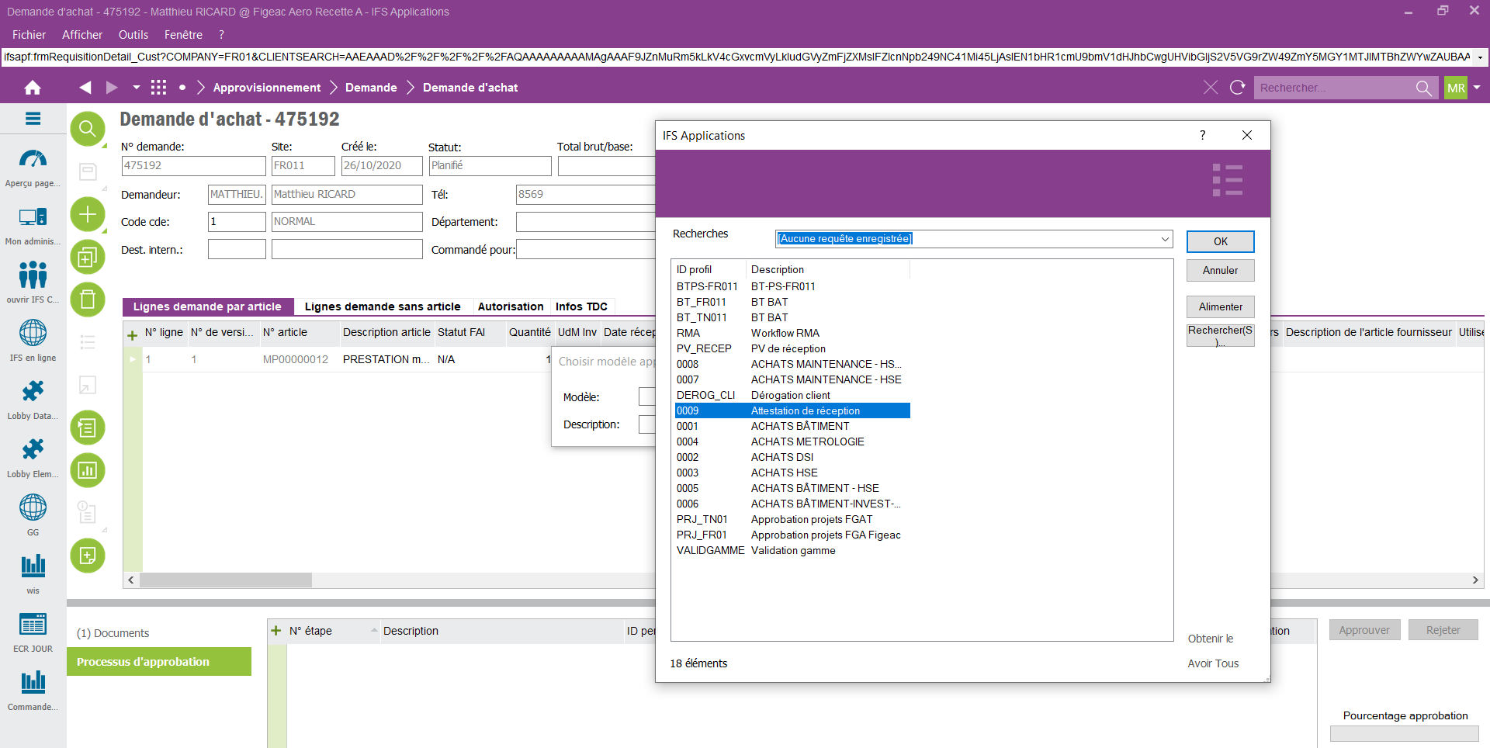
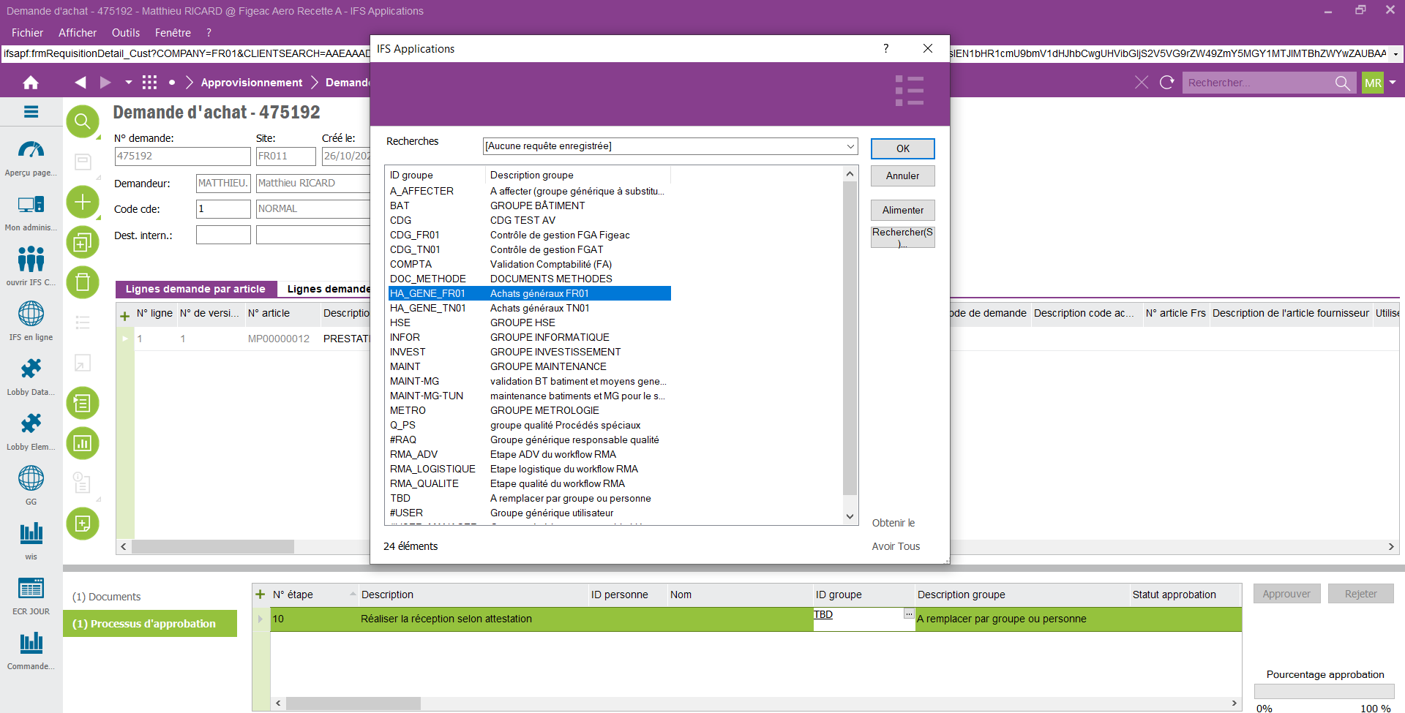
Process d’Attestation de Réception
Rôle du demandeur
5
Sur la demande d’achat :
Cliquer sur « Pièces Jointes », puis sur « Processus d’approbation »
Cliquer sur « Modèle approbation »
Sélectionner « 00018 Réception selon attestation » comme modèle d’approbation (5)
Sélectionner 00011 ou 00012 comme ID groupe d’acheteurs à qui adresser l’attestation (6)
  00011 pour Achats Généraux France
  00012 pour Achats Généraux Tunisie
Enregistrer
6

Slide 6
RÔLE DE L’ACHETEUR

Slide 7
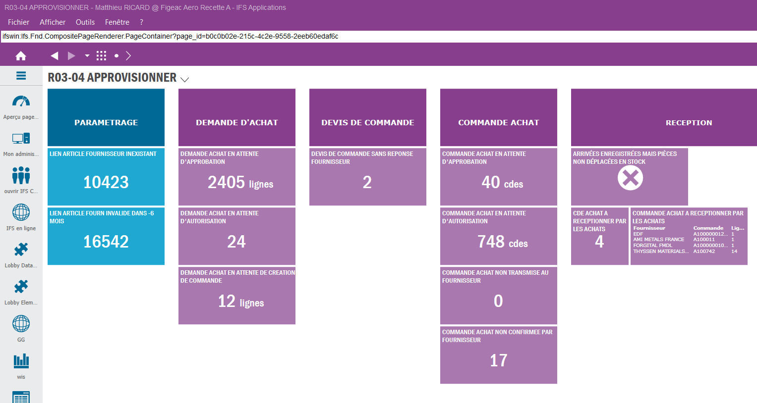
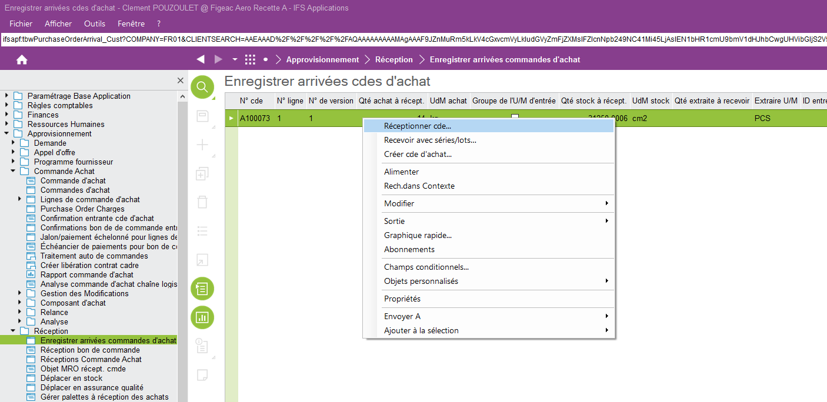
Process d’Attestation de Réception
Rôle de l’acheteur
1
Sur la page d’accueil IFS :
Sur la page de la demande d’achat :
Sur la page Enregistrer arrivées cdes d’achat :
Cliquer sur la ligne « R03-04 Approvisionner » (1)
Cliquer sur une des lignes de Commande d’achat à réceptionner (2)
2
Faire un clic droit sur la ligne & Cliquer sur Cde d’achat…
Vous arrivez sur la commande d’achat correspondante ➔ relever ou copier le numéro de la commande d’achat
Accéder à l’écran Enregistrer arrivées cdes d’achat & rechercher le numéro de la commande
Faire un clic droit sur la ligne de commande & Cliquer sur Réceptionner cde (3)
3

